Slide 1

TRƯỜNG TIỂU HỌC QUẢNG TIÊN
CHÀO MỪNG QUÝ THẦY CÔ
VỀ DỰ GIỜ THĂM LỚP
Hoạt động trải nghiệm
BÀI 6: HĐCD: CUỐN SỐ NHẮC VIỆC

Slide 2
HOẠT ĐỘNG TRẢI NGHIỆM
TRÒ CHƠI:

Slide 3
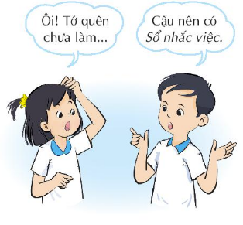
Thứ……ngày…..tháng…..năm…….
HOẠT ĐỘNG TRẢI NGHIỆM
Bài 6: CUỐN SỔ NHẮC VIỆC
1. Chia sẻ những việc chưa thực hiện được theo thời gian biểu của em
- Chia sẻ những việc em chưa làm được.
- Nêu nguyên nhân em chưa làm được.
+ Không đủ thời gian
+ Quên
+ Các nguyên nhân khác.

Slide 4
Thứ……ngày…..tháng…..năm…….
HOẠT ĐỘNG TRẢI NGHIỆM
Bài 6: CUỐN SỔ NHẮC VIỆC
1. Chia sẻ những việc chưa thực hiện được theo thời gian biểu của em
- Chia sẻ với bạn những việc em chưa làm được và nguyên nhân em chưa làm được
- Những việc em chưa làm được là:
+ Chơi với em.
+ Đi ngủ muộn hơn thời gian biểu.
- Nguyên nhân:
+ Mải vui chơi bên ngoài quên mất thời gian về nhà.
+ Bị ảnh hưởng bởi các chương trình tivi, chơi game quá thời gian quy định, mải đọc truyện tranh...
+ Làm bài tập về nhà quá thời gian.

Slide 5

Thứ……ngày…..tháng…..năm…….
HOẠT ĐỘNG TRẢI NGHIỆM
Bài 6: CUỐN SỔ NHẮC VIỆC
2. Làm “Sổ nhắc việc”
- Em chuẩn bị đồ dùng làm sổ: một tờ bìa và một vài tờ giấy A4, keo dán hoặc dập ghim, kéo.
- Trang trí bìa và trang đầu tiên. Ghi lên bìa: SỔ NHẮC VIỆC, họ và tên..., lớp...

Slide 6

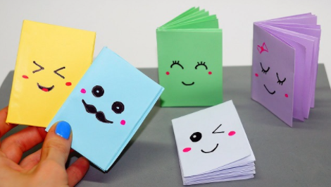

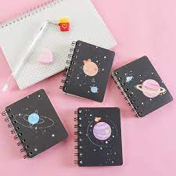
Thứ……ngày…..tháng…..năm…….
HOẠT ĐỘNG TRẢI NGHIỆM
Bài 6: CUỐN SỔ NHẮC VIỆC
1. Chia sẻ về hoạt động hằng ngày của em
- Bình chọn nhận xét bạn làm sổ nhắc việc đẹp, khoa học nhất.
Cuốn sổ tự tay chúng ta làm sẽ là “người bạn” luôn ở bên, nhắc việc cho ta.

Slide 7
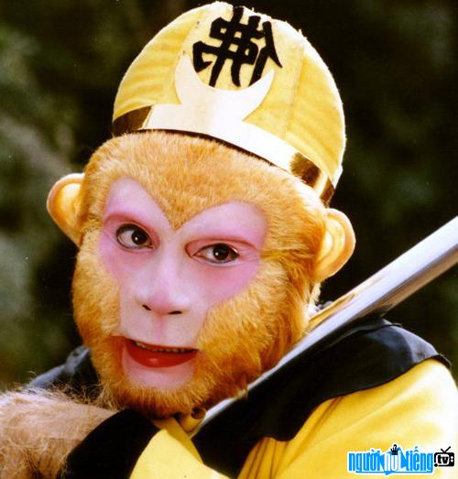
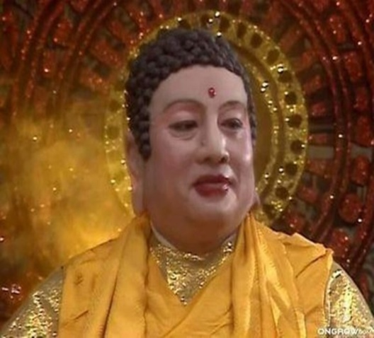
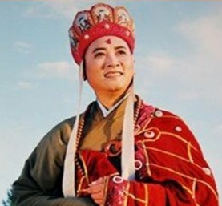
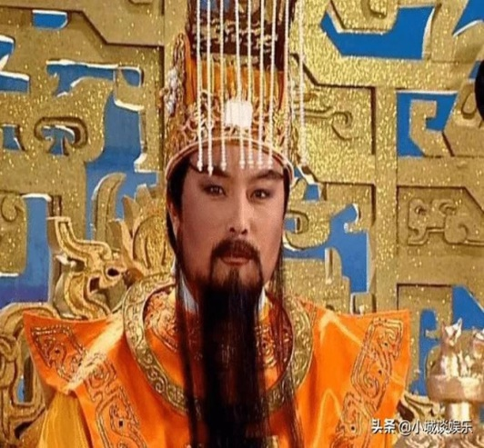
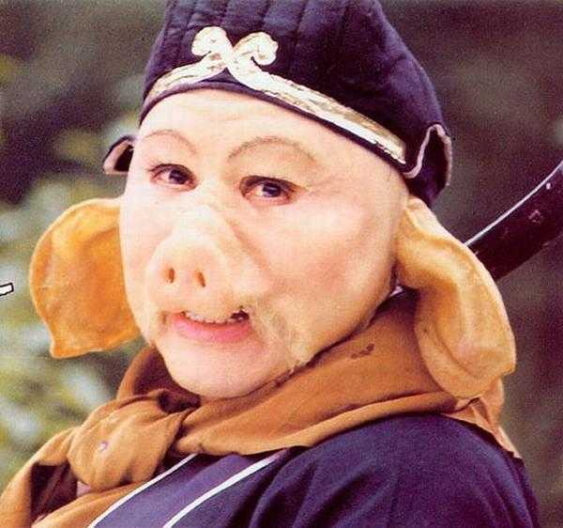
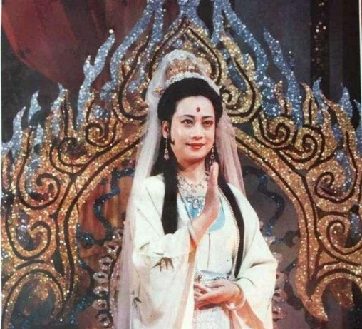
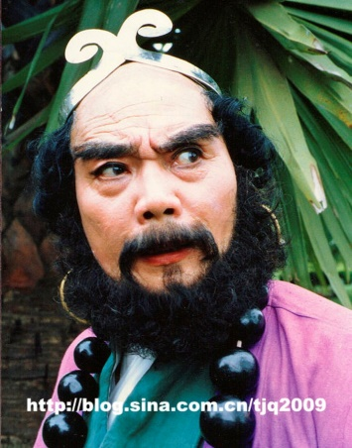
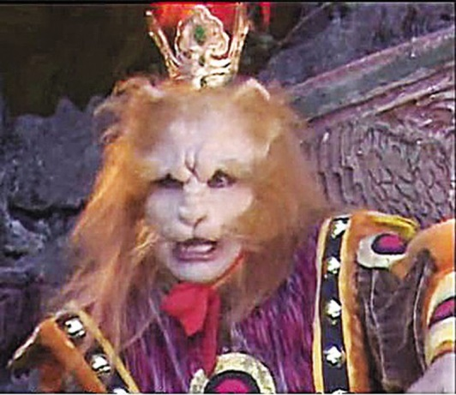
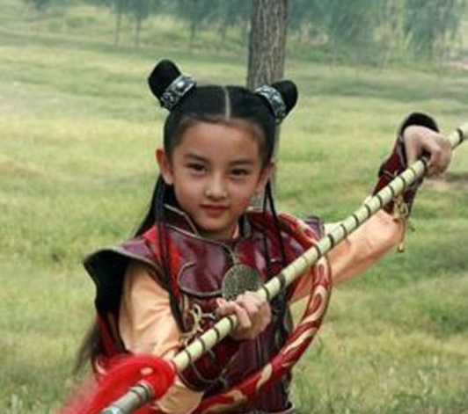
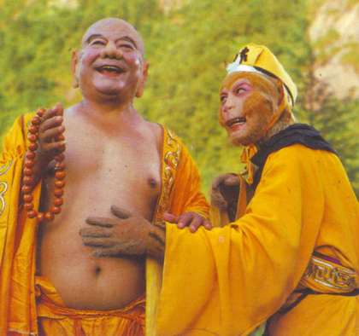
Thứ……ngày…..tháng…..năm…….
HOẠT ĐỘNG TRẢI NGHIỆM
TRÒ CHƠI: CHỌN NHÂN VẬT EM THÍCH NHẤT
TRONG PHIM TÂY DU KÍ
Em hãy chọn một nhân vật em thích nhất và giải thích nhân vật em chọn có nét riêng gì?

Slide 8

XIN CHÂN THÀNH CẢM ƠN
QUÝ THẦY CÔ GIÁO VÀ CÁC EM

